Slide 1
Plan
Intro → Valou
Etat de l’art → FloBière
Etude de l’existant → Maud
Glasir : cahier des charges → Hoel
Architecture globale
Spéc → Coco
Plannif conclusion → PM

Slide 2
Objectifs:
Aider à l’analyse des ADTrees
A destination des experts en sécurité
Cahier des charges

Slide 3
Nouvelles fonctionnalités d’analyse:
Optimiseur
Paramètre synthèse
Filtre
Amélioration de l’ergonomie d’ADTool
Cahier des charges

Slide 4
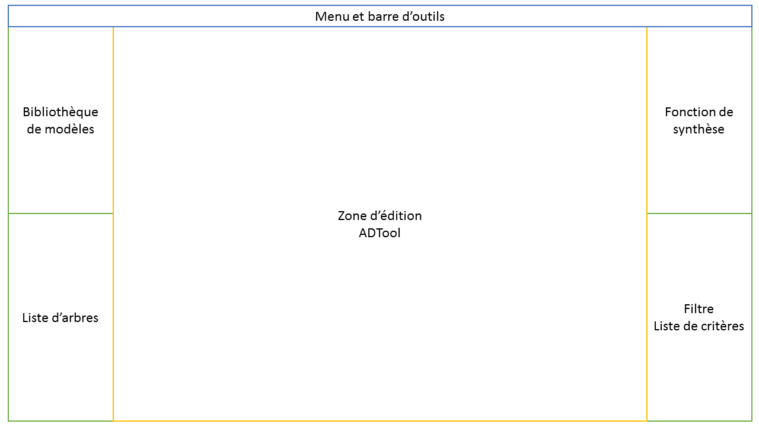
Reprendre ADTool pour éditer les arbres
L’intégrer dans notre logiciel en tant que sous fenêtre
Interface

Slide 5
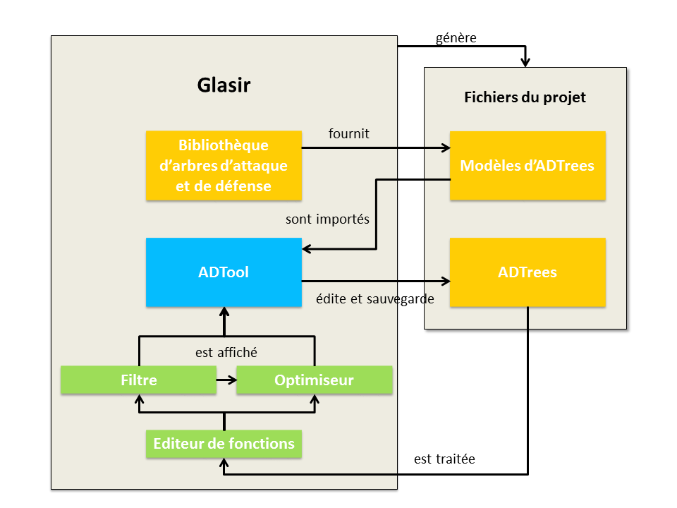
Architecture

